Slide 1
パソコンを使って メッシュワークの模様を デザインしよう
令和6年度後期りぶら講座
2025/1/13
講師: 榛沢美保

Slide 2
講習にあたって
「りぶら」館内のfree-wifi に接続してください
wifiを選択して画面の指示に従ってください
講習内容はWebサイトに掲載されています
https://labo.com/CraftBand/
リンク先のサイトや他のページを、ご自由にご覧ください
Webサイトはスマホでも見られます
パソコンと2画面で使うと便利
動画閲覧は、他の方のために、できれば字幕ON・音声OFF で

Slide 3
本日の予定
13:30～ 講座の概要
1. 動作環境の準備
2. (演習1)バンド色で作る模様
3. (演習2)2軸の編み目で作る模様
4. (演習3)3軸織(鉄線編み)の模様
5. バンド幅と描画色、その他
14:45～ 質疑応答、アンケート記入等

Slide 4
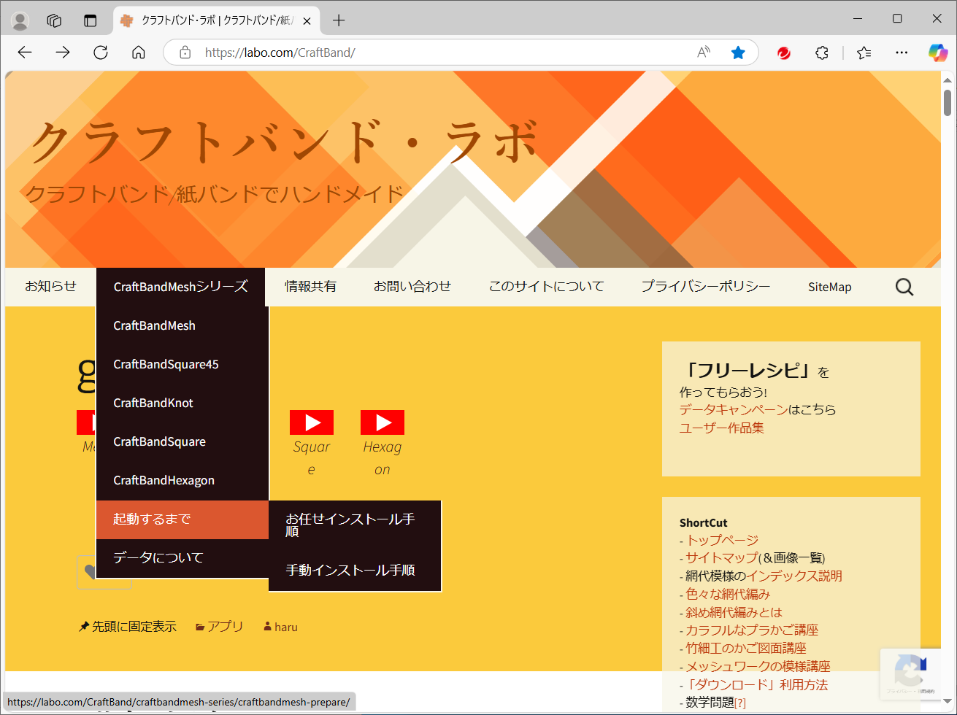
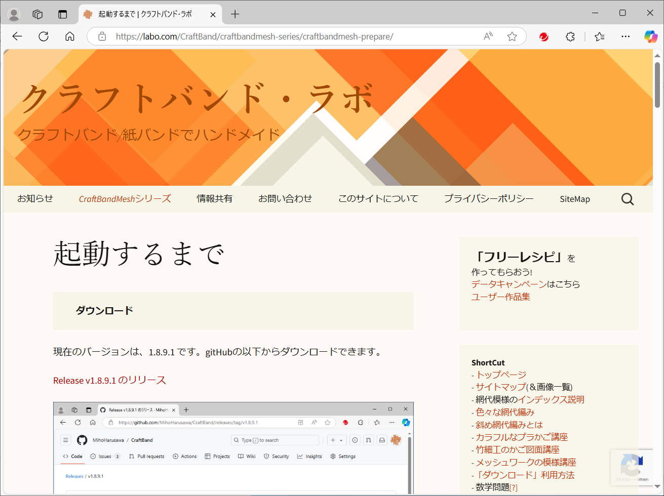
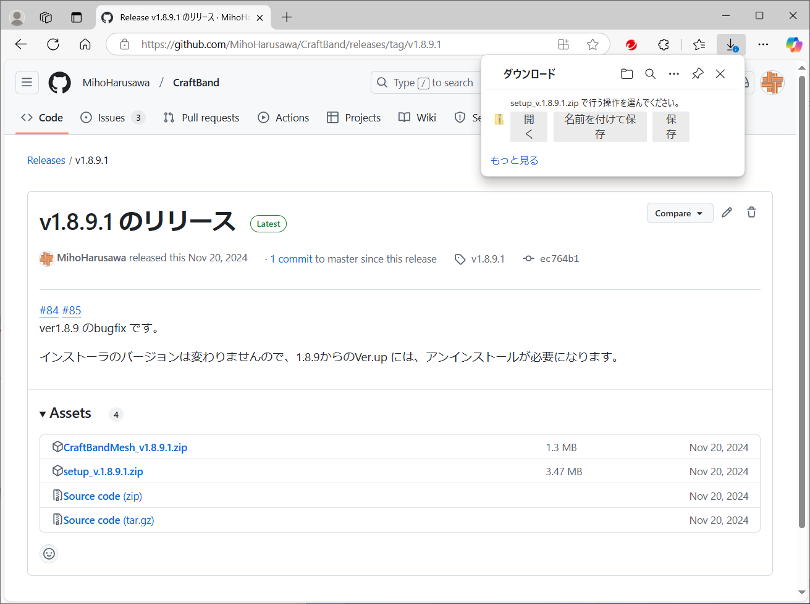
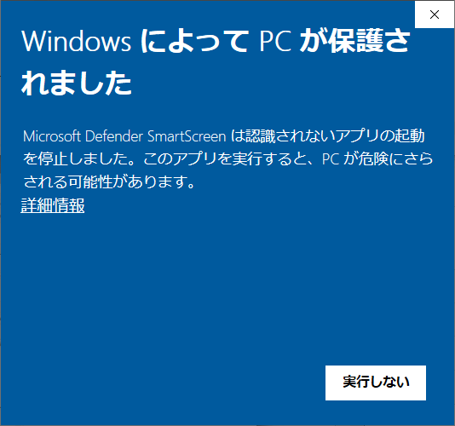
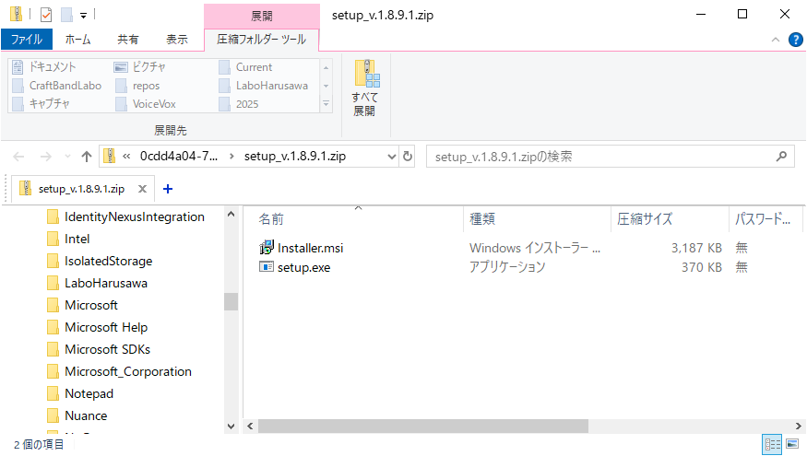
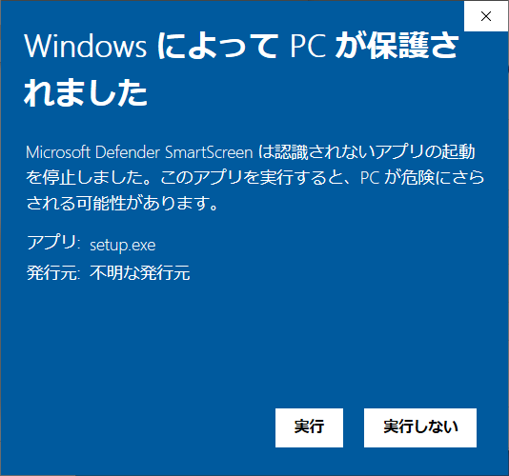
1-1. インストール

Slide 5
1-2.インストールされたアプリ
アプリ名 | icon | 略称 | 機能 | 今回の用途
CraftBandSquare |  | Square | 四つ目と四角 | 2軸(縦横)
CraftBandSquare45 |  | Square45 | 斜め四角45度 | 2軸(縦横45度)
CraftBandHexagon |  | Hexagon | 六つ目 | 3軸(0,60,120度)
CraftBandMesh |  | Mesh | 四角底と楕円底 | 使いません
CraftBandKnot |  | Knot | 四つ畳み編み | 使いません

Slide 6
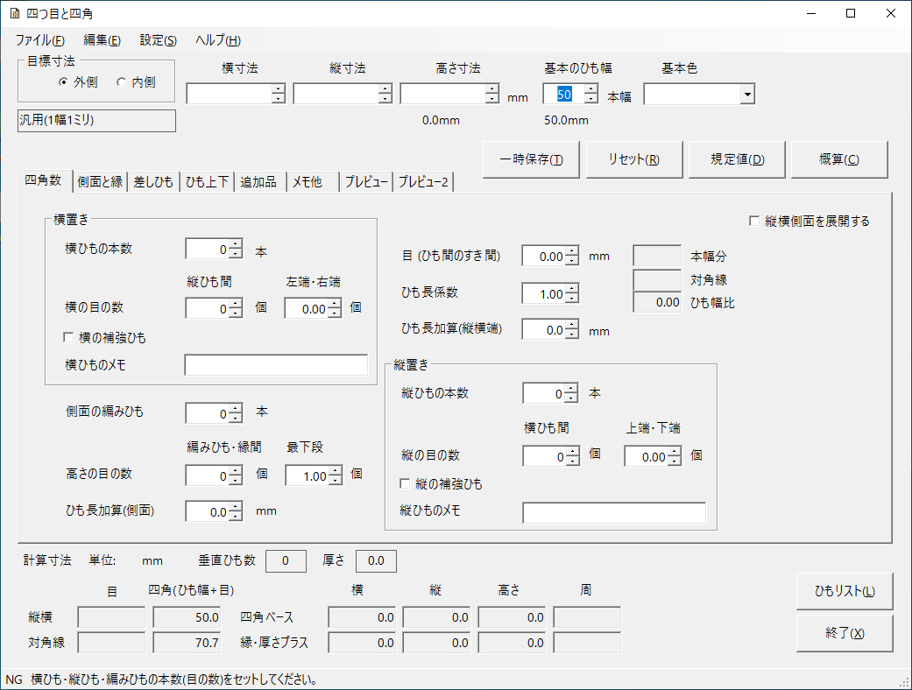
1-3.メイン画面の構成(共通)
メニューバー
目標寸法セクション
タブの切り替え
操作ボタン
展開表示
(簡易/詳細切り替え)
アプリごと
表示内容は
異なります
計算寸法セクション
操作ボタン

Slide 7
1-4.目標寸法と計算寸法
目標寸法セクション
作りたい寸法と、ベースとなるひも幅を入力します。
基本色は、色の設定のないバンドに適用されます。
計算寸法セクション
各箇所で設定した結果のできあがり寸法が表示されます。
値を変えると、リアルタイムで表示が変わります。
設定に問題がある場合は、ステイタスバーに警告が表示されます。
選択中の
[バンドの種類]

Slide 8
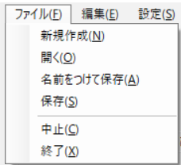
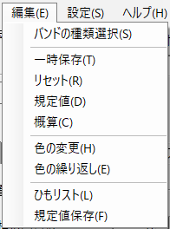
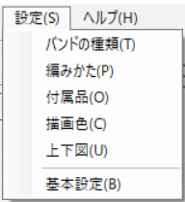
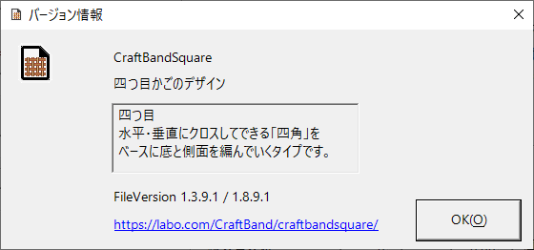
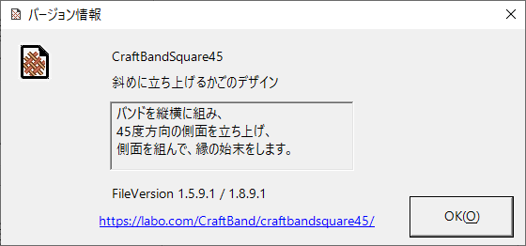
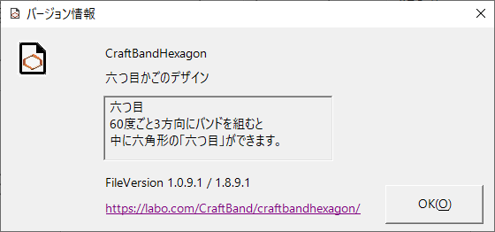
1-5.メニュー呼出し
[ファイル] | [編集] | [設定] | [ヘルプ]
現在作成中の データの ファイル操作 | 現在作成中の データに対する操作 [色の変更][色の繰り返し]以外は対応するボタンあり | 各設定項目 (CraftBandMesh.XMLの編集) [上下図]は、SquareとSquare45のみ | バージョン確認

Slide 9
1-6.タブの切り替え
タブ名 | 設定内容 | Square | Square45 | Hexagon
(ベース) | 基本的な本数 | [四角数] | [四角数] | [配置数]
(側面) | 側面と縁の始末 | [側面と縁] | [縁の始末] | [側面と縁]
[差しひも] | (重ねる)差しひも | ◎ | － | ◎
[ひも上下] | 上下の重ね方 | ◎ | ◎ | ◎
[追加品] | 追加のパーツ | ◎ | ◎ | ◎
[プレビュー] | 展開図表示 | ◎ | ◎ | ◎
[プレビュー2] | 側面の表示 | ◎ | ◎ | －
[メモ他] | データ情報・メモ欄 | ◎ | ◎ | ◎
[横ひも] | 各ひもの色や幅 | 展開時 | 展開時 | 展開時
[縦ひも] | 各ひもの色や幅 | 展開時 | 展開時 | 展開時 (60°120°)

Slide 10
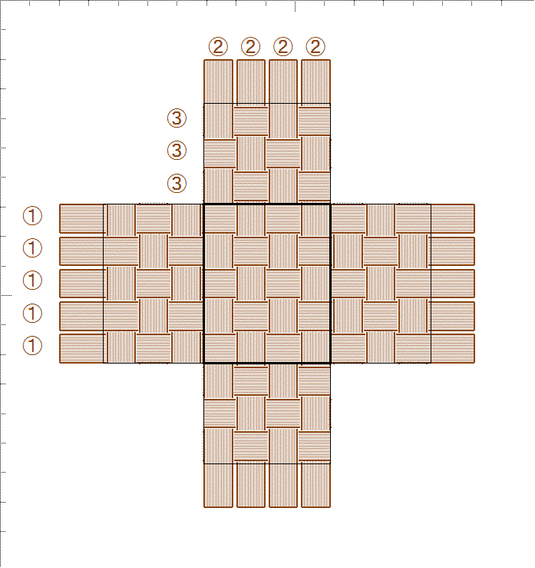
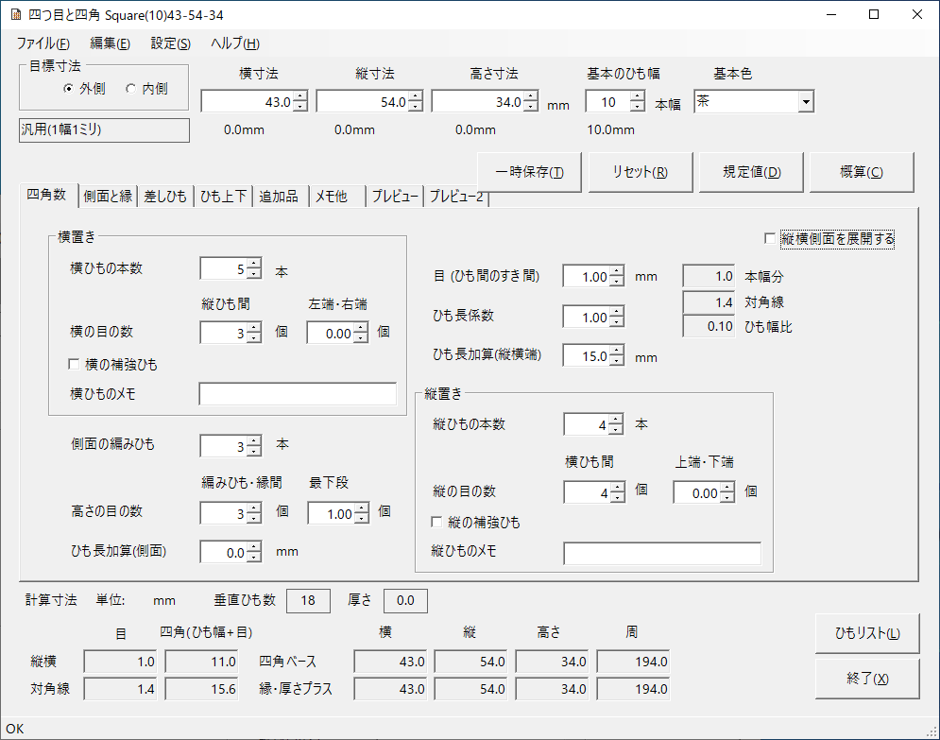
ベースタブ:CraftBandSquare
側面の編みひも数
横ひもの
本数
縦ひもの本数

Slide 11
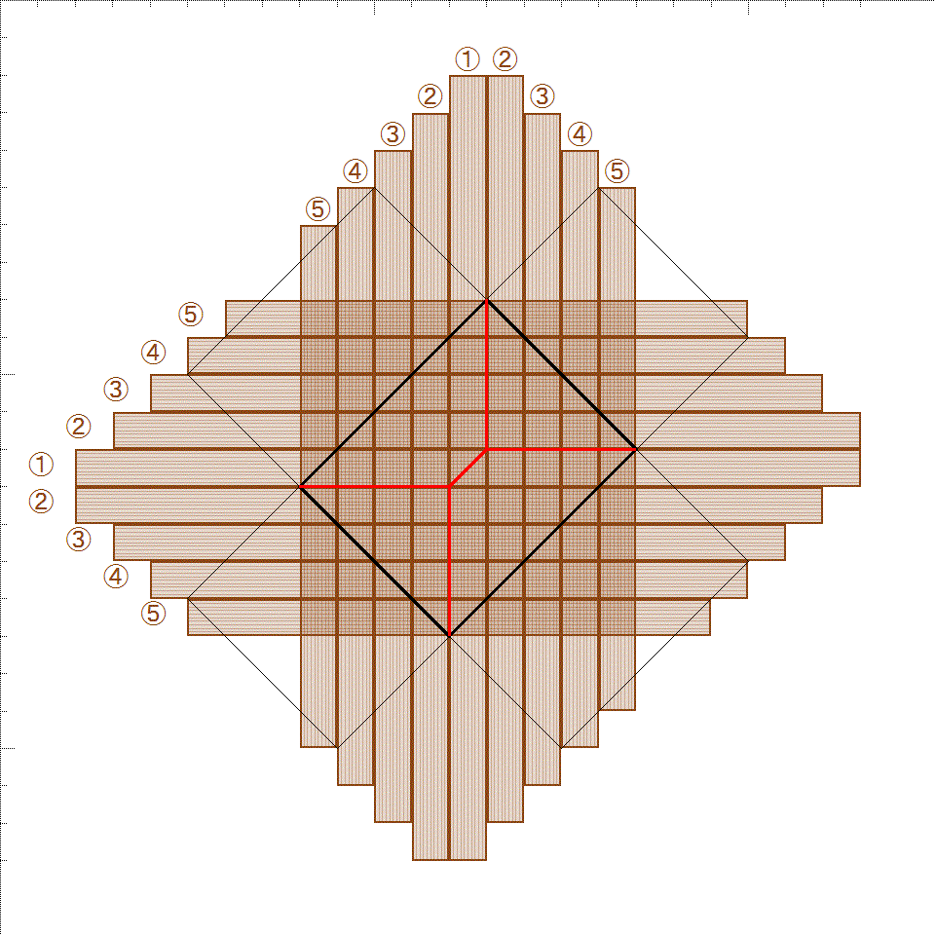
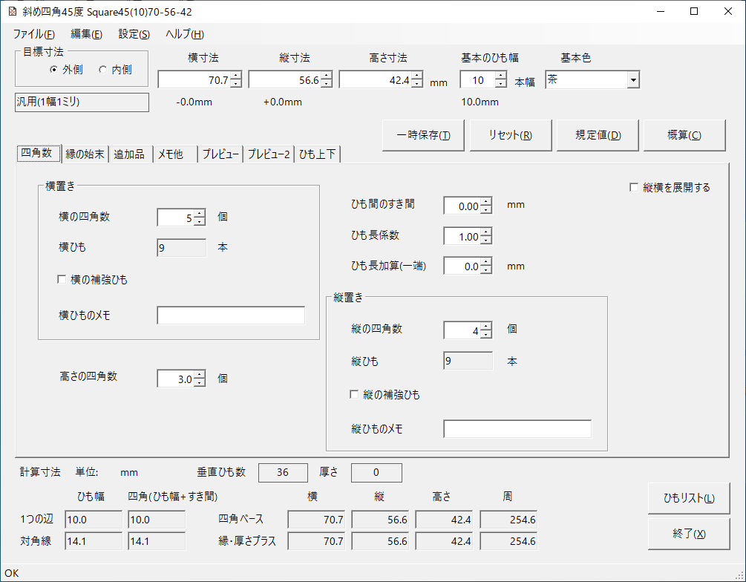
ベースタブ: CraftBandSquare45
横の四角数
高さの四角数
縦ひもの本数
縦の四角数
横ひもの本数

Slide 12
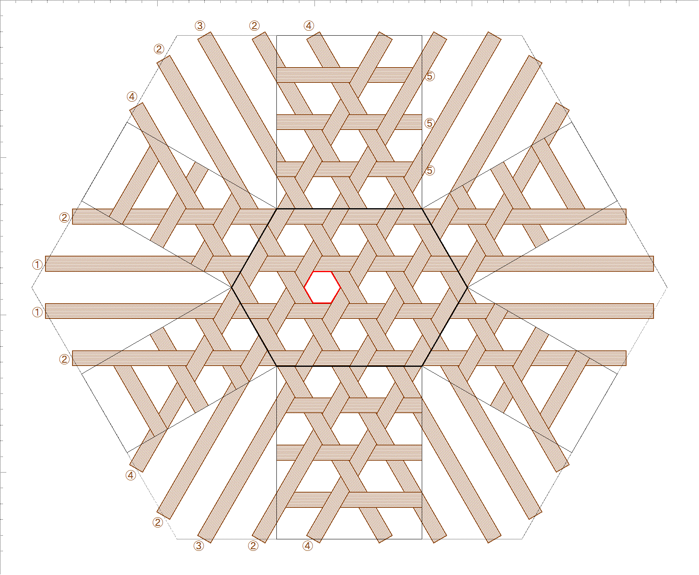
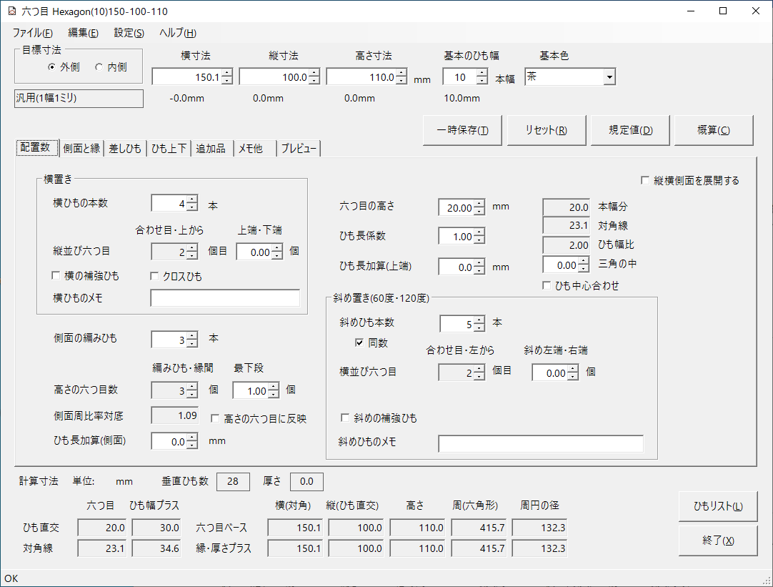
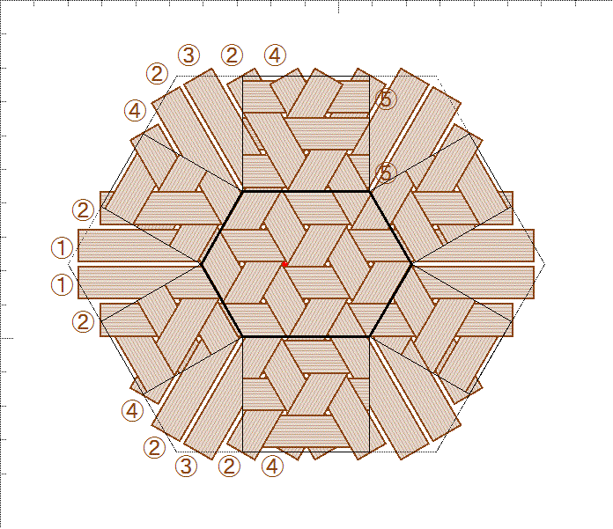
ベースタブ: CraftBandHexagon
側面の編みひも数
六つ目の高さ:有
巴(3すくみ)
横ひもの本数
斜めひもの本数
(同数)
斜めひもの本数
(同数)
側面の編みひも数
六つ目の高さ:無
鉄線(3軸織)
横ひもの本数
斜めひもの本数
(同数)
斜めひもの本数
(同数)

Slide 13
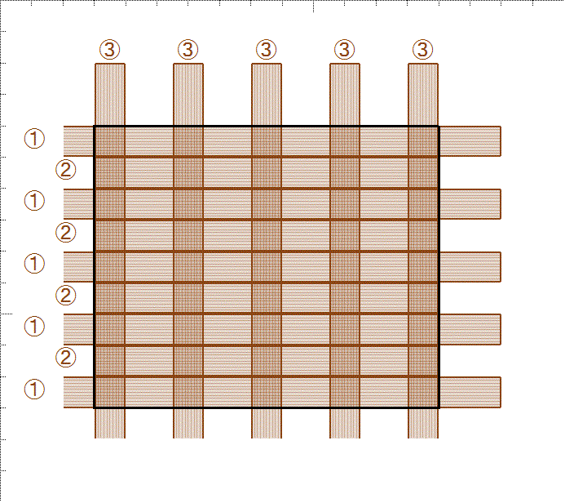
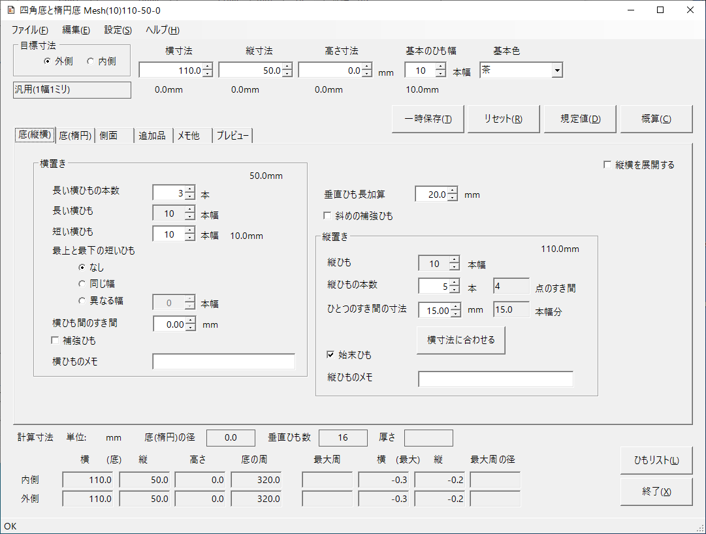
ベースタブ: CraftBandMesh(参考)
最下と最上の短いひも
長い横ひもの
本数
最下と最上の短いひも
短い横ひもの本数=
長い横ひもの本数+1
縦ひもの本数
編みひもは[側面]のタブで別途設定します

Slide 14
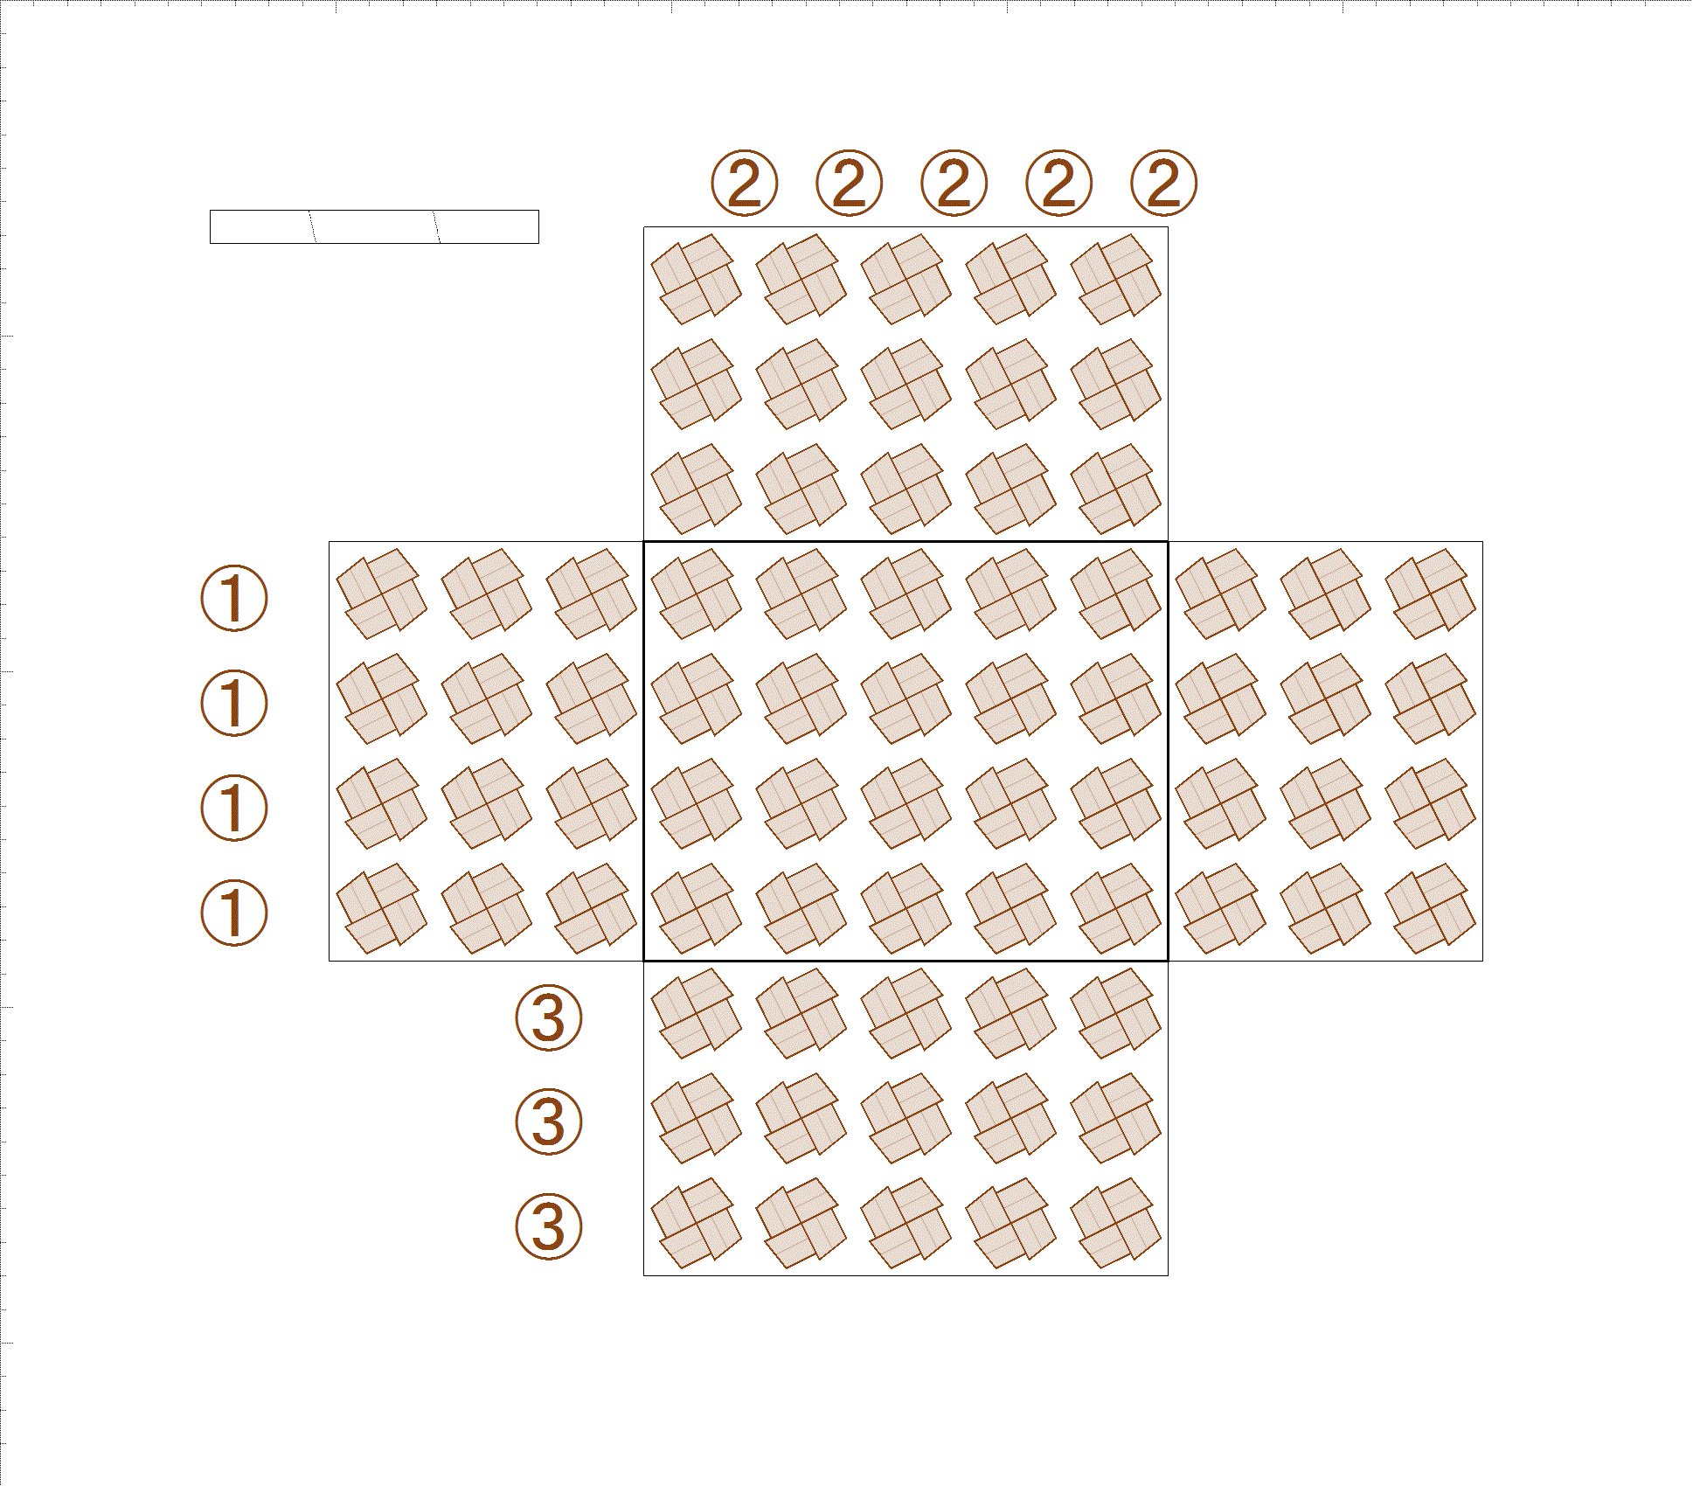
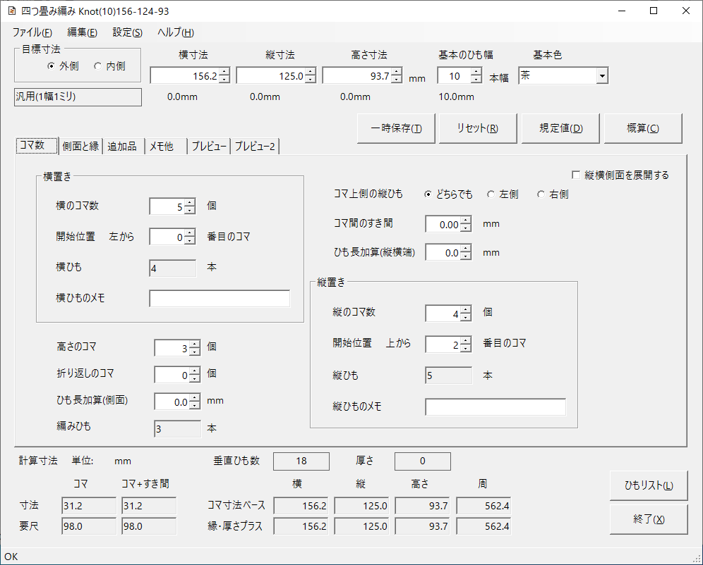
ベースタブ: CraftBandKnot(参考)
高さのコマ数
縦のコマ数
横のコマ数

Slide 15
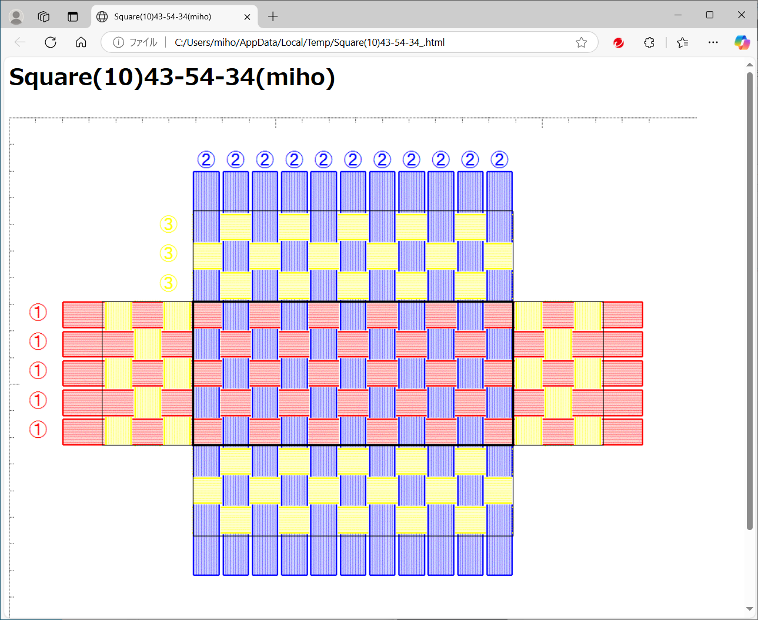
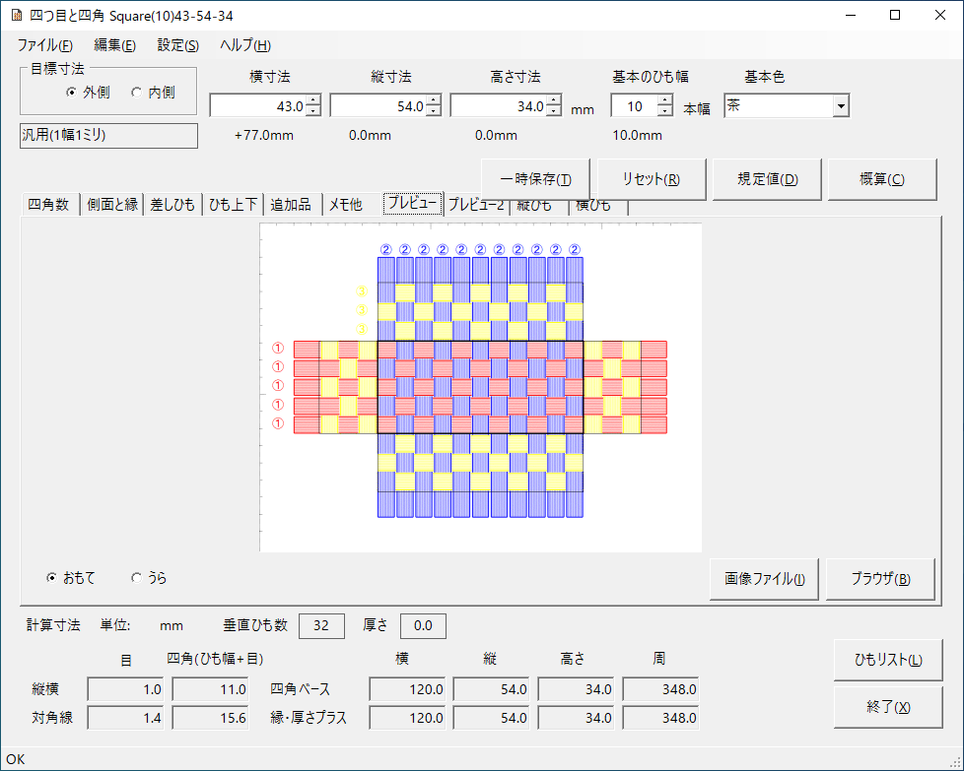
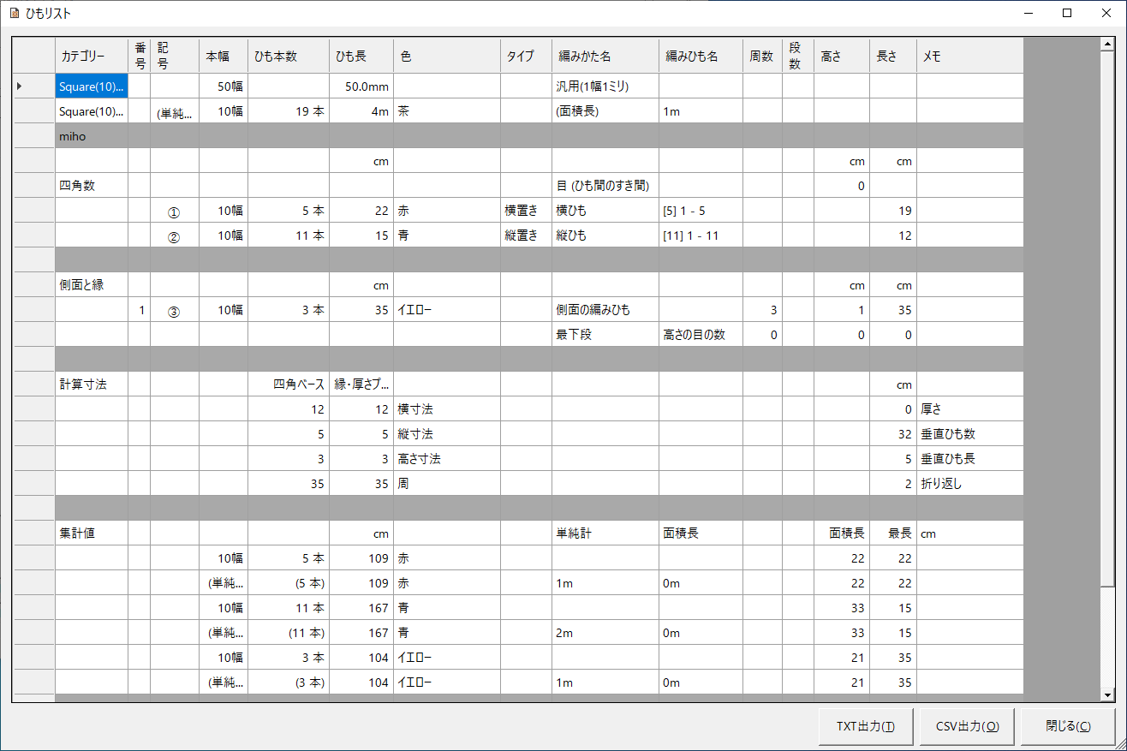
1-7.結果出力
ブラウザには、
タブが追加されるので、
Before/after を
比較することができます
[プレビュー]タブ
GIF
TXT
CSV

Slide 16
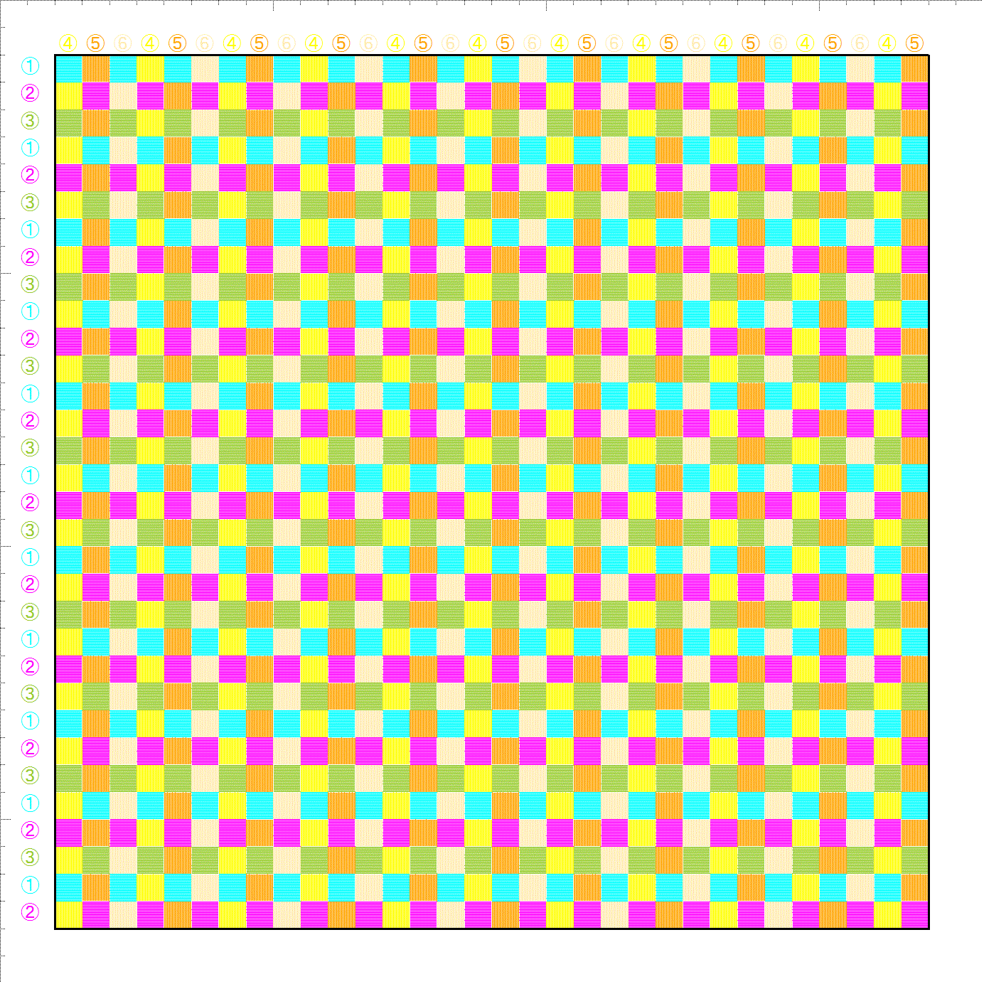
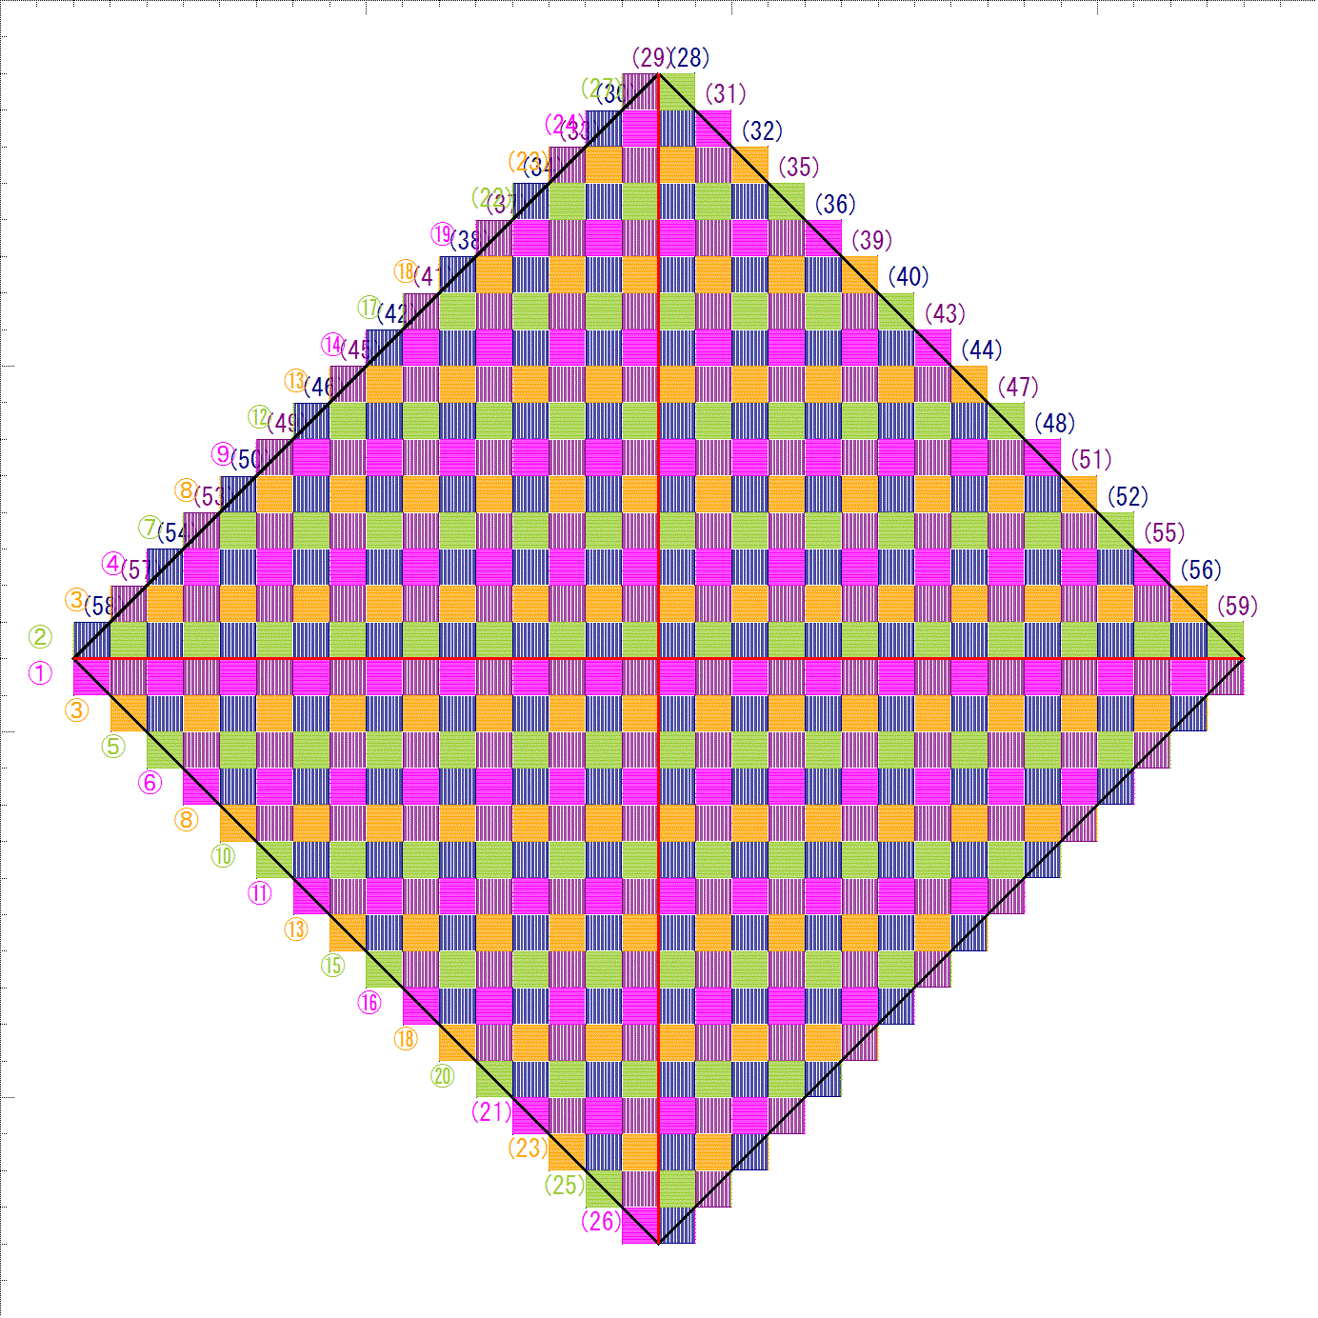
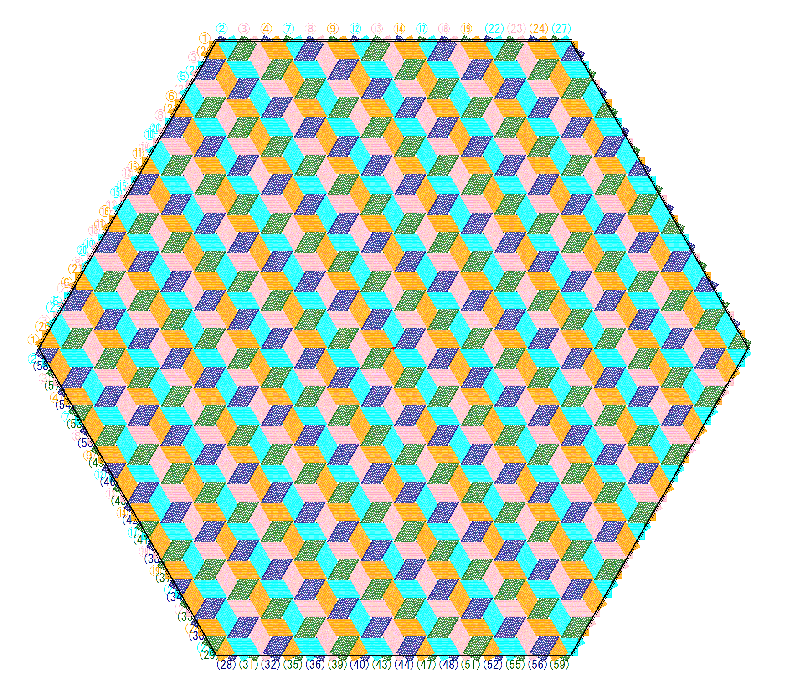
2. (演習1)バンド色で作る模様
3点のアプリ、《CraftBandSquare》《CraftBandSquare45》《CraftBandHexagon》を使ってみましょう。
バンド個別に色を設定して、作られる模様を見てみましょう。
色の編集機能を使って、繰り返し設定や一括変更をしてみましょう。

Slide 17
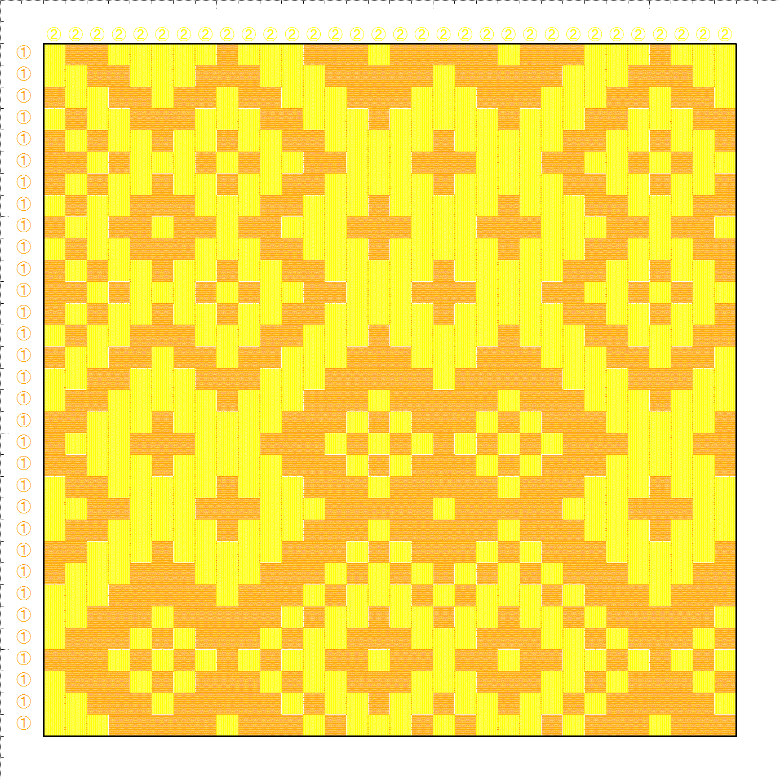
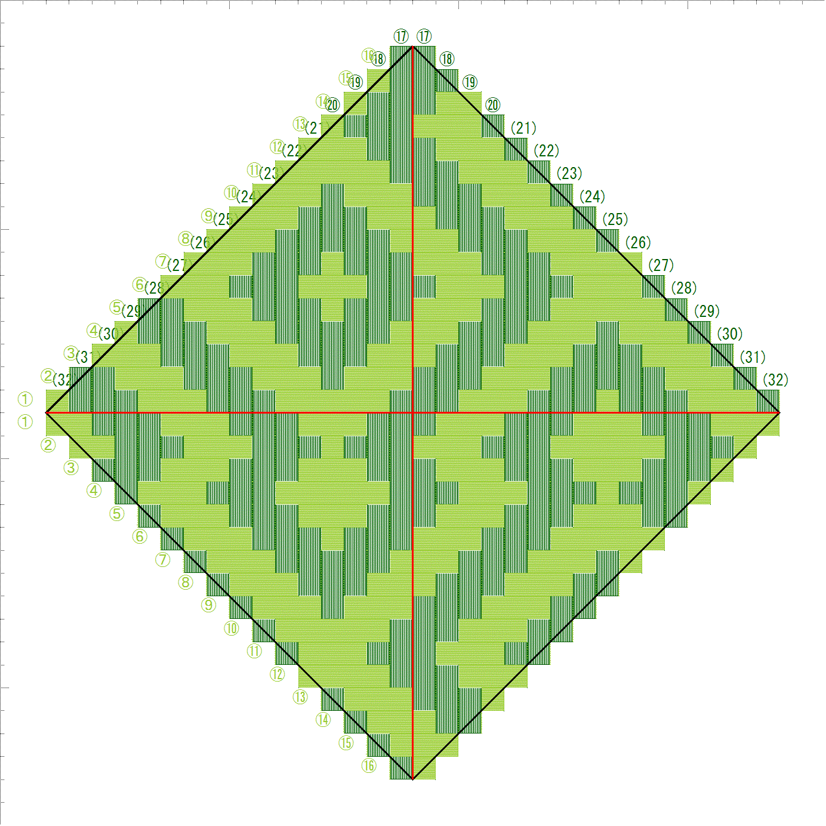
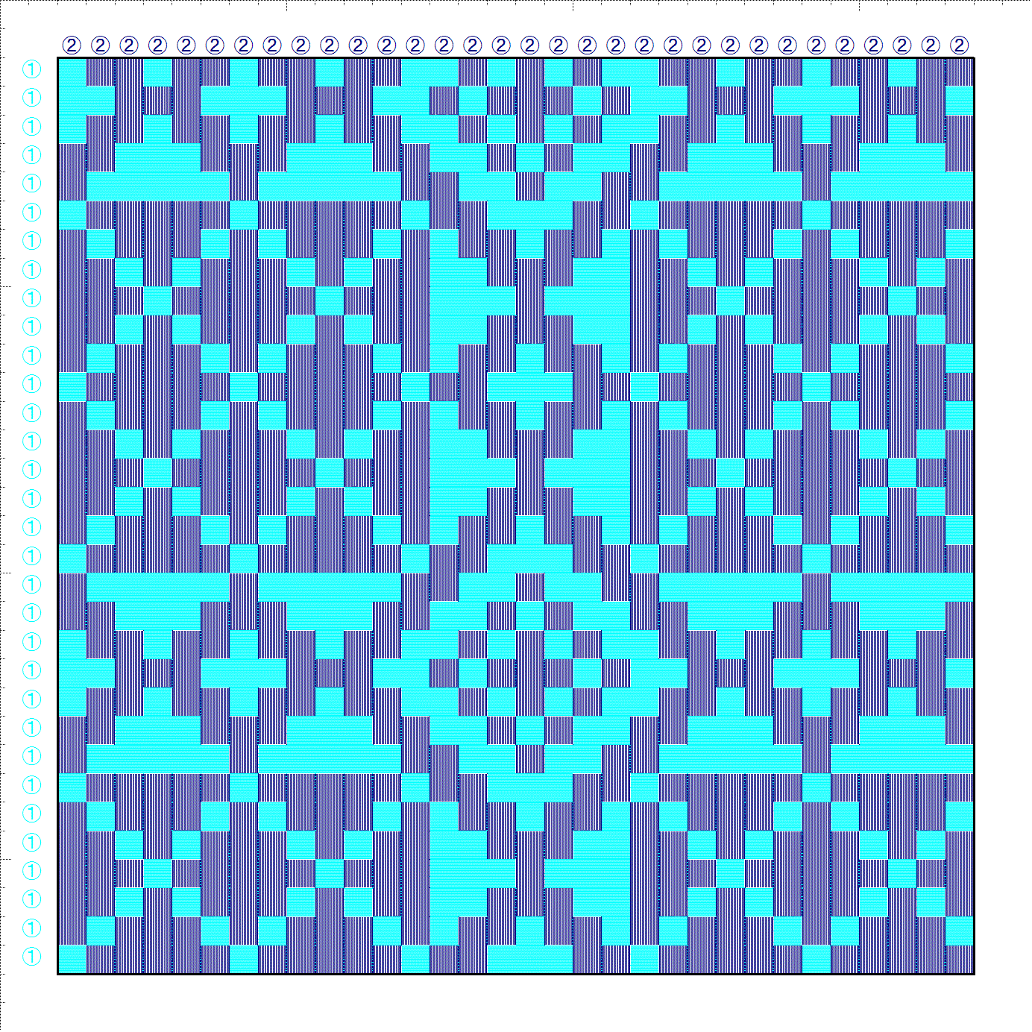
3. (演習2)2軸の編み目で作る模様
《CraftBandSquare》と《CraftBandSquare45》には[ひも上下]というタブがあります。
縦横、指定した本数を単位として、チェックONは縦ひもが上・チェックOFFは横ひもが上の
編み目を設定するものです。編み目で作られる模様を見てみましょう。

Slide 18
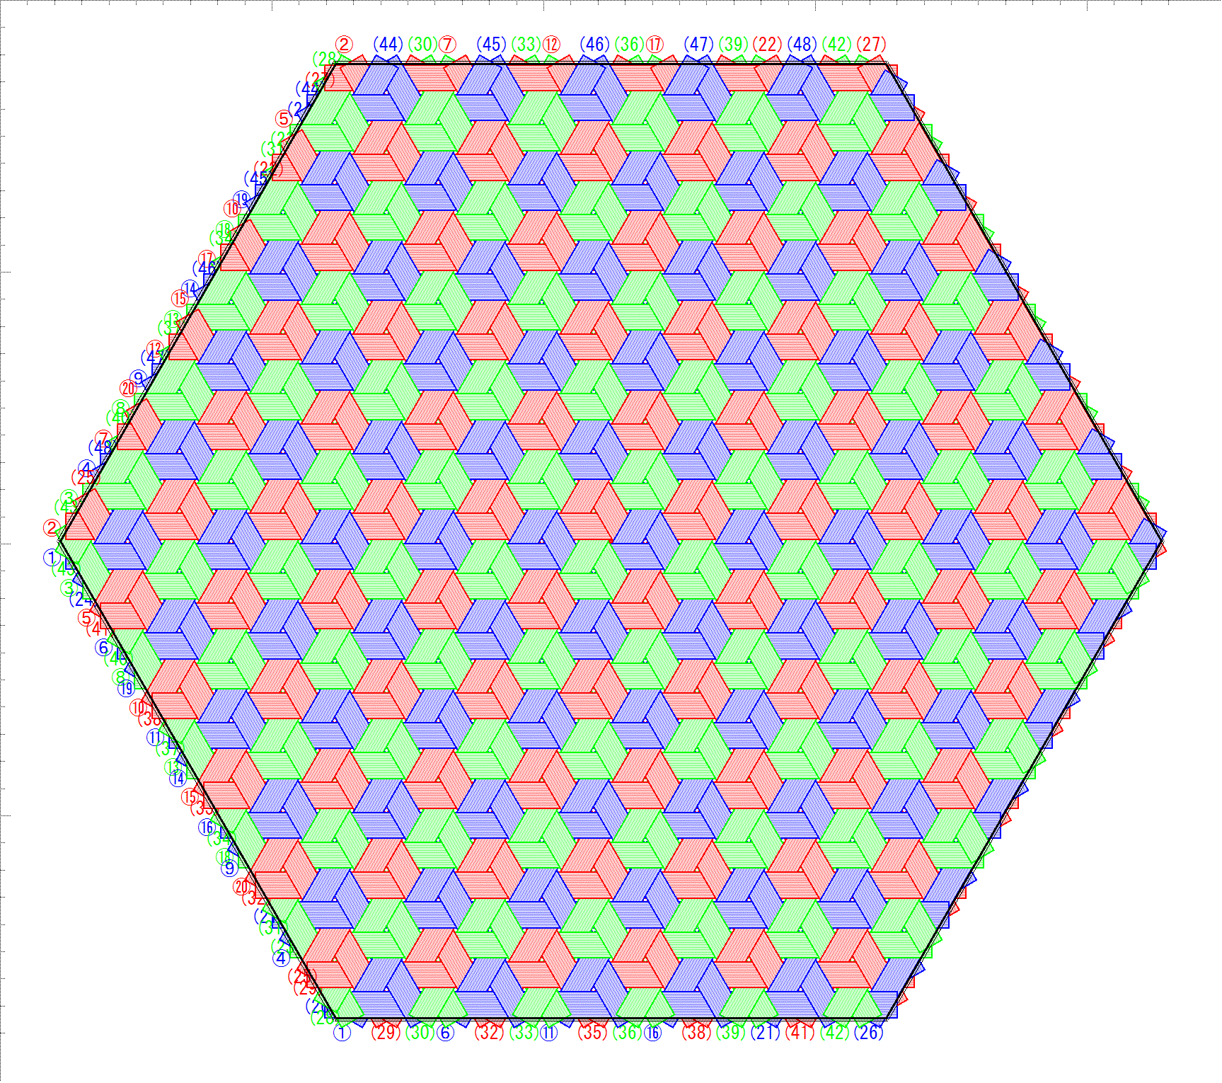
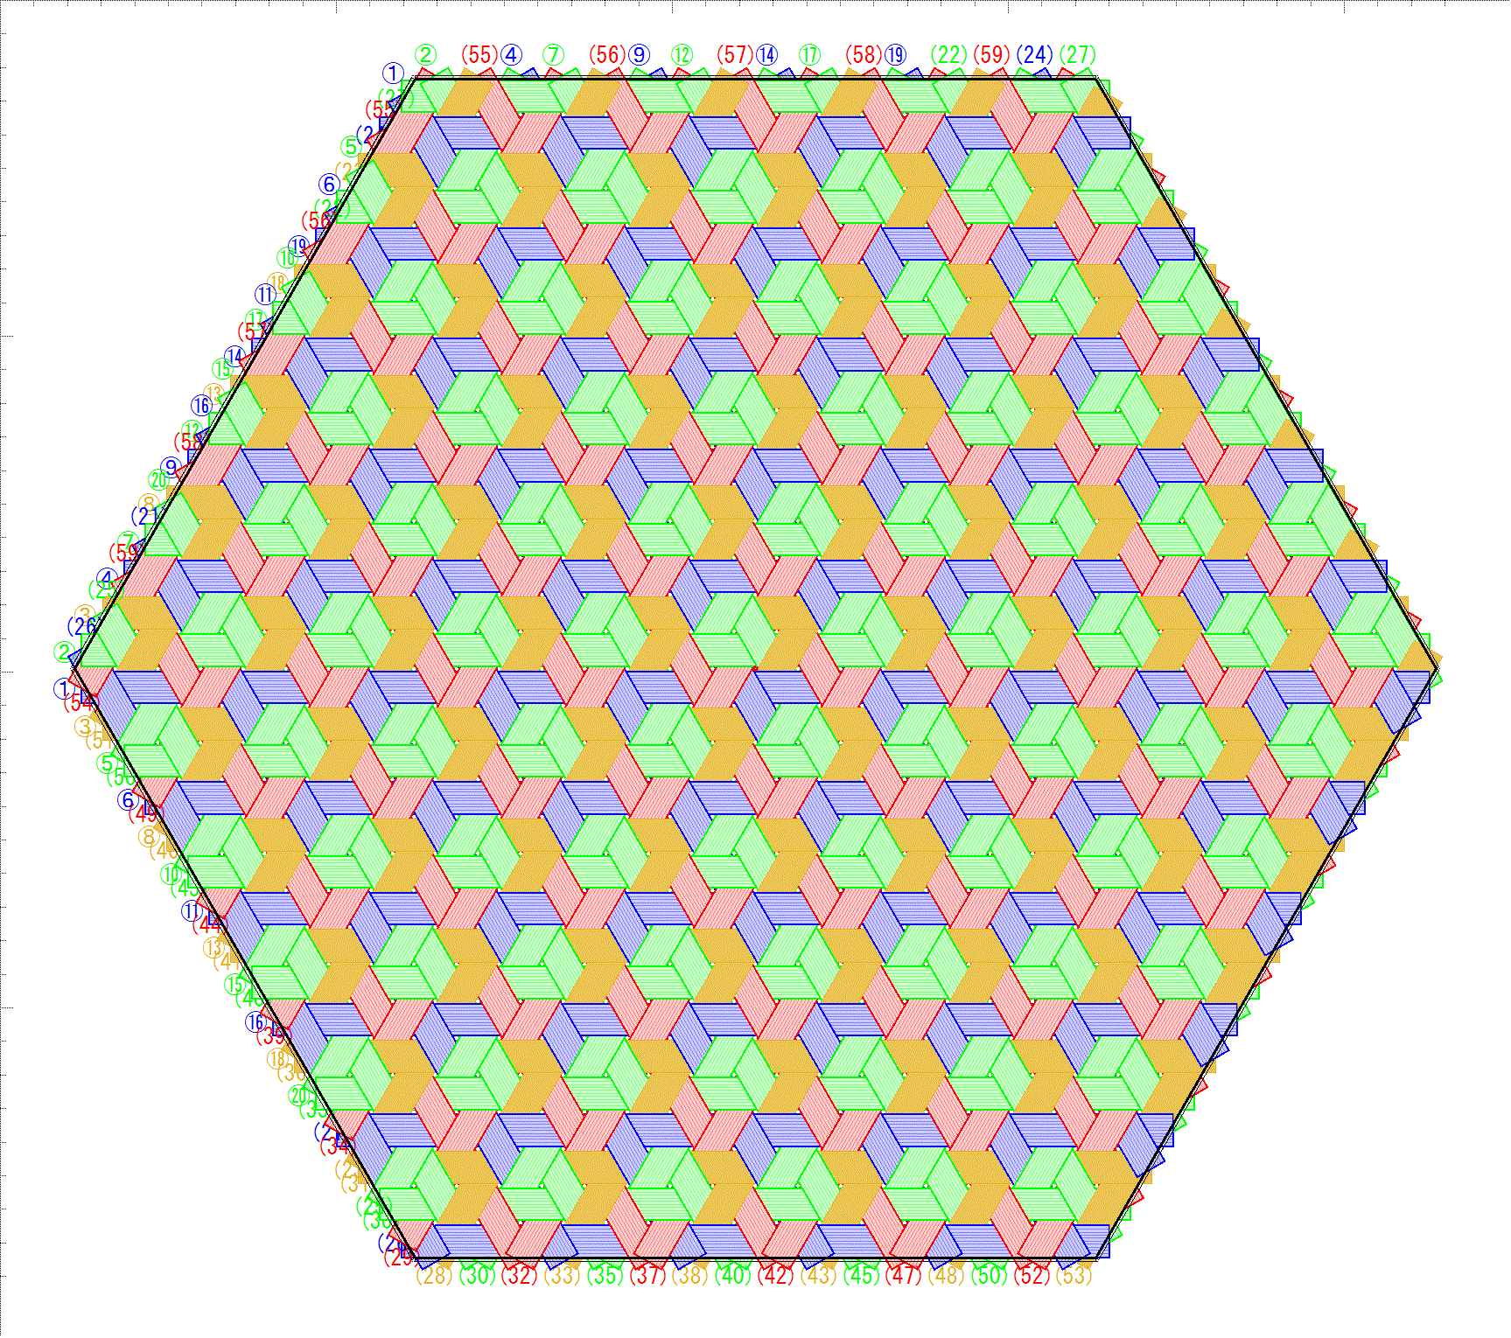
4. (演習3)3軸織(鉄線編み)の模様
《CraftBandHexagon》では、3方向のバンドの重なり位置と繰り返し色の配置を合わせることで、
ベビーブロックやシックススターなどの模様を作ることができます。
ルールに合わせて、模様を作ってみましょう。
シックススター
亀甲
ヘクサゴン

Slide 19
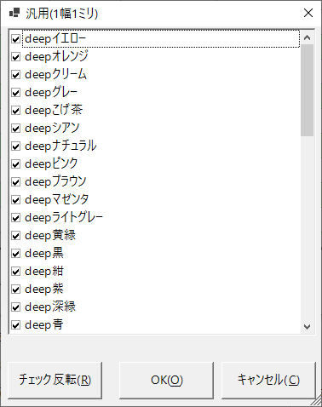
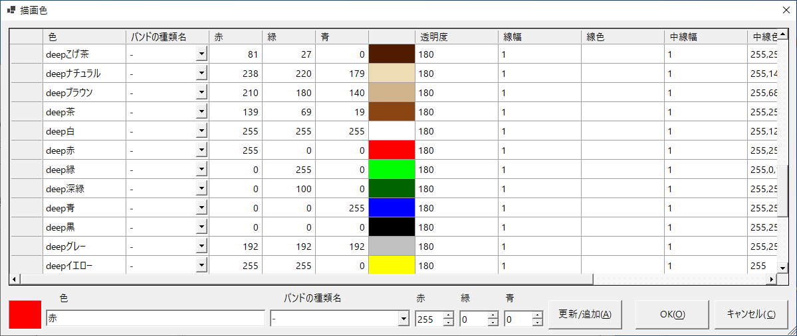
5-1. バンド幅と描画色
その「バンドの種類」で
使いたい描画色を選択します

Slide 20
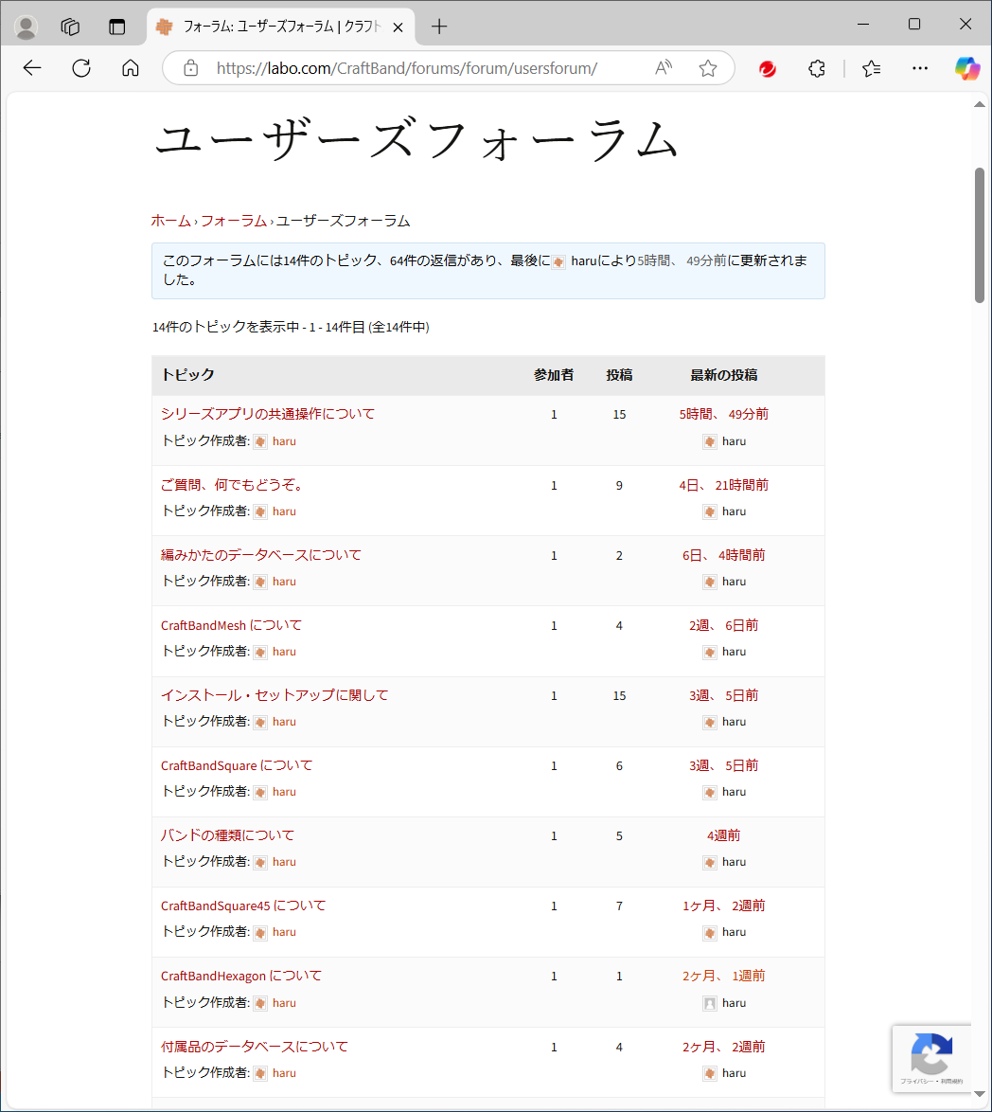
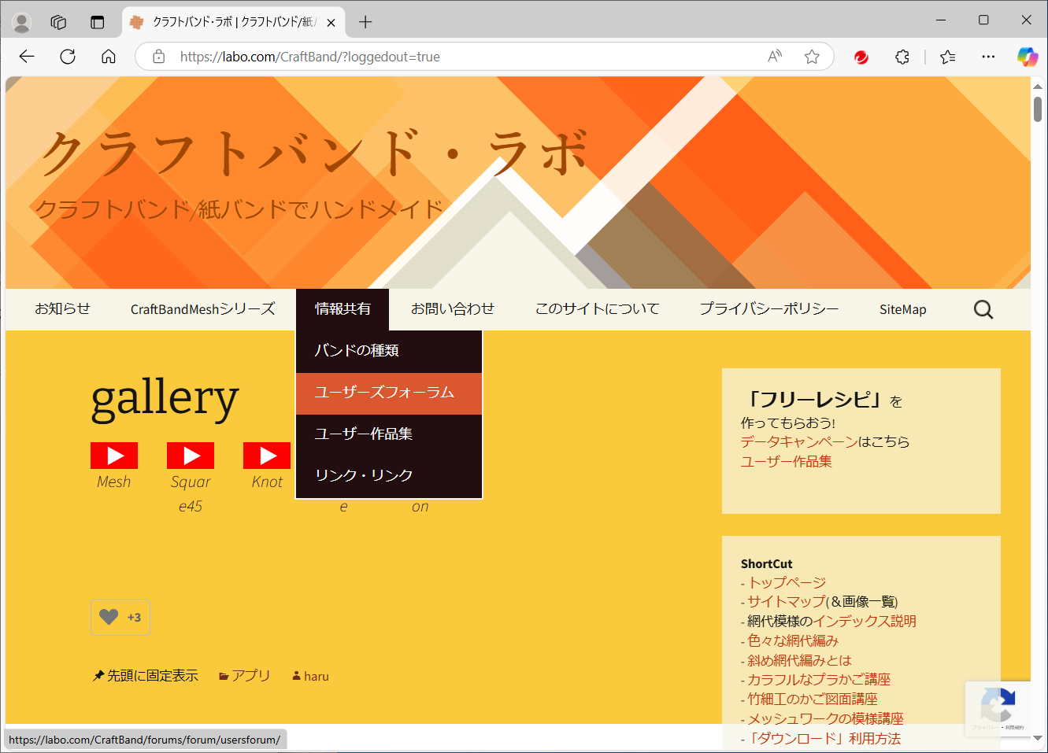
5-2.ユーザーズフォーラム
いつでもご質問ください
ご意見・ご報告その他、何でもどうぞ

